Slide 1
Весела дерев’яна лялька, яку знає весь світ. Карло Коллоді «Пригоди Піноккіо»
Мета: вдосконалювати навички виразного читання прозових творів; вчити відтворювати послідовність подій; розвивати вміння вживати у мовленні образні вислови, знаходити спільне та відмінне у пригодах головних героїв різних творів, давати їм оцінну характеристику; виховувати почуття справедливості та відповідальності за свої вчинки.

Slide 2
1. Робота над чистомовкою
Іли-іли-іли — гуси на лужку присіли.
Али-али-али — потім травку пощіпали.
Или-или-или — у водиці лапки мили.
Ою-ою-ою — ґелґотали між собою.

Slide 3
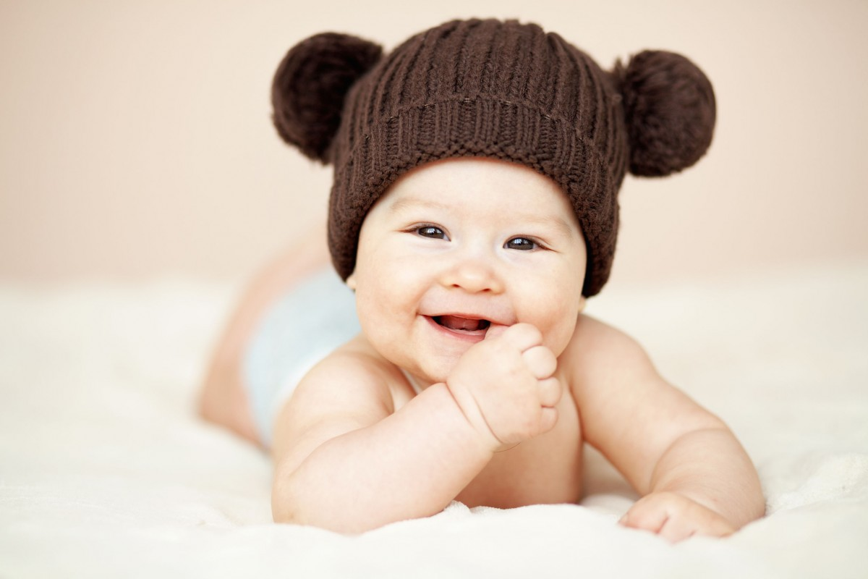
Гра «Озвуч малюнок»

Slide 7
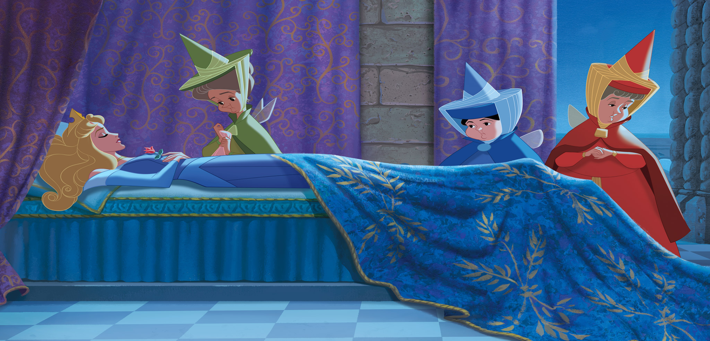
III. Перевірка домашнього завдання
Гра «Хто краще?»
Учні стисло переказують казку.

Slide 8
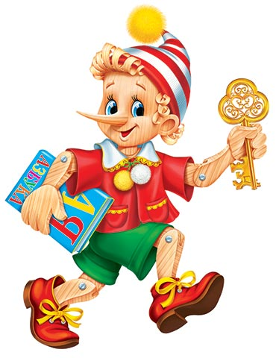
Відгадайте загадку.
Від розбійників тікав,
В небі з лебедем літав,
Півня, взявши за коня,
Мчав по полю навмання,
Друзів у біді не кинув
Знаменитий...

Slide 9
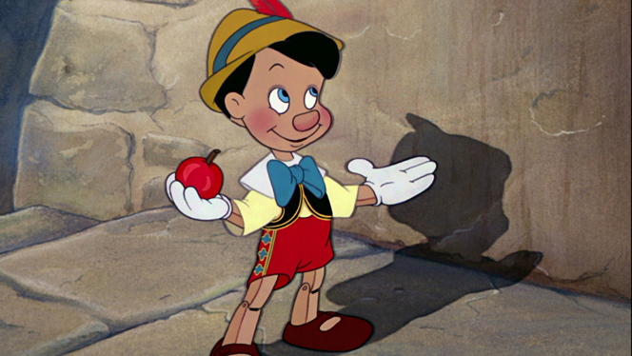
1. Опрацювання уривка з казки Карло Коллоді «Пригоди Піноккіо» (с. 147–151)

Slide 10
2) Словникова робота.
Попрямував шкода
безвихідь шибеник
виразне афіша
бідолашний йолоп
розсудливіший сольдо

Slide 11
Вправи на розвиток швидкості читання
— Знайдіть у тексті, кому належать ці слова.
• «Чи я сплю? Чи ні?»
• «Справді, Піноккіо!»
• «Хочемо комедії! Дайте комедію!»
• «Ти чого прийшов до мого театру?»
• «Ой татоньку мій, рятуй мене!»

Slide 12
Гра «Чи уважний ти читач?».
Карло Коллоді — псевдонім відомого:
а) італійського письменника;
б) російського письменника;
в) японського казкаря.
На головного героя казки схожий:
а) російський Буратіно;
б) французький Хлопчик-мізинчик;
в) український Котигорошко.
Яке прізвище було у столяра, який першим побачив поліно, що говорило?
а) Верба;
б) Вишня;
в) Груша.

Slide 13
• Куди поспішив Піноккіо замість того, щоб піти до школи?
а) На роботу;
б) в ляльковий театр;
в) до магазину.
• Де взяв гроші Піноккіо?
а) Продав свою куртку;
б) отримав зарплатню;
в) продав «Буквар».
• Як зустріли ляльки свого друга?
а) Їм було байдуже до нього;
б) вороже;
в) з радістю.
• Хто був хазяїном театру?
а) Жеривогонь;
б) Джеппето;
в) Арлекін.
• Навіщо хазяїн наказав принести Піноккіо?
а) Щоб дати йому прочухана;
б) щоб кинути його у вогонь;
в) щоб навчити читати і писати.

Slide 14
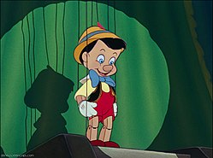
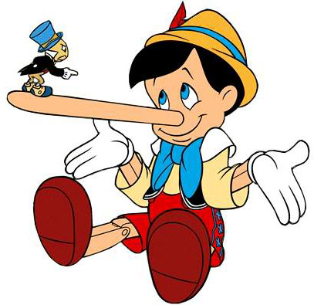
VII. Домашнє завдання
Намалювати малюнки до казки (с. 147–151).

